Slide 1
연습문제(2)

Slide 2
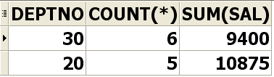
1. EMP 테이블에서 부서 인원이 4명보다 많은 부서의 부서번호, 인원수, 급여의 합을 출력하시오.
2 rows

Slide 3

2. EMP 테이블에서 가장 많은 사원이 속해있는 부서번호와 사원수를 출력하시오.
1 rows

Slide 4

3. EMP 테이블에서 가장 많은 사원을 갖는 MGR의 사원번호를 출력하시오.
1 rows

Slide 5

4. EMP 테이블에서 부서번호가 10인 사원수와 부서번호가 30인 사원수를 각각 출력하시오.
1 rows

Slide 6
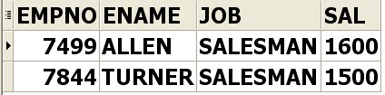
5. EMP 테이블에서 사원번호(EMPNO)가 7521인 사원의 직업(JOB)과 같고 사원번호(EMPNO)가 7934인 사원의 급여(SAL)보다 많은 사원의 사원번호, 이름, 직업, 급여를 출력하시오.
2 rows

Slide 7
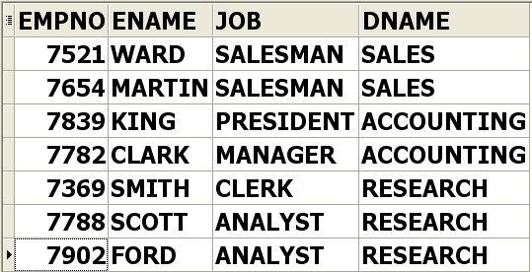
6. 직업(JOB)별로 최소 급여를 받는 사원의 정보를 사원번호, 이름, 업무, 부서명을 출력하시오. -조건1 : 직업별로 내림차순 정렬
7 rows

Slide 8
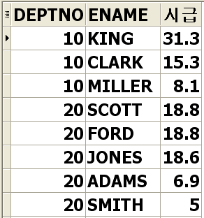
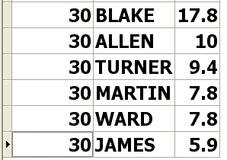
7. 각 사원 별 시급을 계산하여 부서번호, 사원이름, 시급을 출력하시오. -조건1. 한달 근무일수는 20일, 하루 근무시간은 8 시간이다. -조건2. 시급은 소수 두 번째 자리에서 반올림한다. -조건3. 부서별로 오름차순 정렬 -조건4. 시급이 많은 순으로 출력.
14 rows

Slide 9
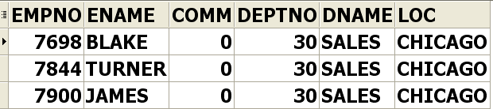
8. 각 사원 별 커미션(COMM)이 0 또는 NULL이고 부서위치가 ‘GO’로 끝나는 사원의 정보를 사원번호, 사원이름, 커미션, 부서번호, 부서명, 부서위치를 출력하여라. -조건1. 커미션(COMM)이 NULL이면 0으로 출력
3 rows

Slide 10
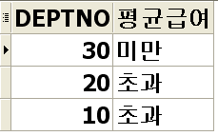
9. 각 부서 별 평균 급여가 2000 이상이면 초과, 그렇지 않으면 미만을 출력하시오.
3 rows

Slide 11
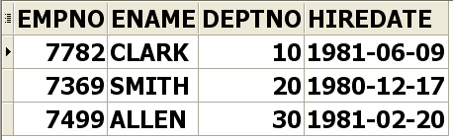
10. 각 부서 별 입사일이 가장 오래된 사원을 한 명씩 선별해 사원번호, 사원명, 부서번호, 입사일을 출력하시오.
3 rows

Slide 12
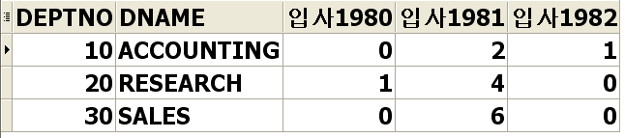
11. 1980년~1980년 사이에 입사된 각 부서별 사원수를 부서번호, 부서명, 입사1980, 입사1981, 입사1982로 출력하시오.
3 rows

Slide 13
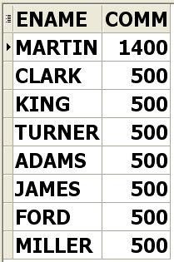
12. 1981년 5월 31일 이후 입사자 중 커미션(COMM)이 NULL이거나 0인 사원의 커미션은 500으로 그렇지 않으면 기존 COMM을 출력하시오.
8 rows

Slide 14
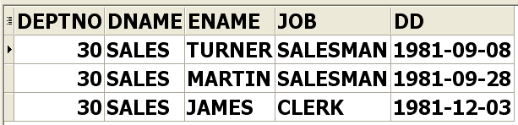
13. 1981년 6월 1일 ~ 1981년 12월 31일 입사자 중 부서명(DNAME)이 SALES인 사원의 부서번호, 사원명, 직업, 입사일을 출력하시오. -조건1. 입사일 오름차순 정렬
3 rows

Slide 15

14. 현재 시간과 현재 시간으로부터 한 시간 후의 시간을 출력하시오. -조건1. 현재시간 포맷은 ‘4자리년-2자일월-2자리일24시:2자리분:2자리초’ -조건2. 한시간후 포맷은 ‘4자리년-2자일월-2자리일24시:2자리분:2자리초’
1 rows

Slide 16
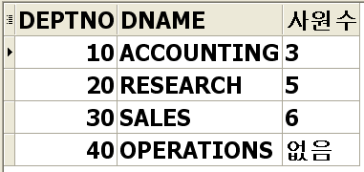
15. 각 부서별 사원수를 출력하시오. -조건1. 부서별 사원수가 없더라도 부서번호, 부서명은 출력 -조건2. 부서별 사원수가 0인 경우 ‘없음’ 출력 -조건3. 부서번호 오름차순 정렬
4 rows

Slide 17
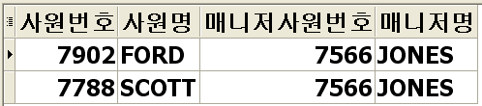
16.사원 테이블에서 각 사원의 사원번호, 사원명, 매니저번호, 매니저명을 출력하시오. -조건1. 각 사원의 급여(SAL)는 매니저 급여보다 많거나 같다.
2 rows

Slide 18
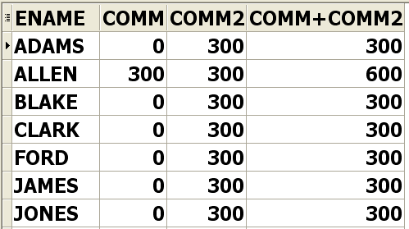
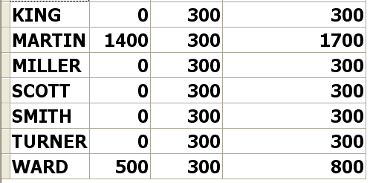
18. 사원명의 첫 글자가 ‘A’이고, 처음과 끝 사이에 ‘LL’이 들어가는 사원의 커미션이 COMM2일때, 모든 사원의 커미션에 COMM2를 더한 결과를 사원명, COMM, COMM2, COMM+COMM2로 출력하시오.
14 rows

Slide 19
19. 각 부서별로 1981년 5월 31일 이후 입사자의 부서번호, 부서명, 사원번호, 사원명, 입사일을 출력하시오. -조건1. 부서별 사원정보가 없더라도 부서번호, 부서명은 출력 -조건2. 부서번호 오름차순 정렬 -조건3. 입사일 오름차순 정렬

Slide 20
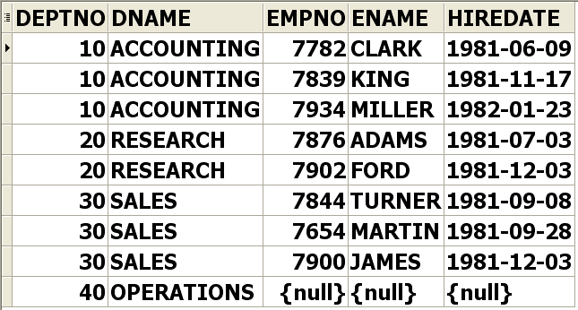
9 rows

Slide 21
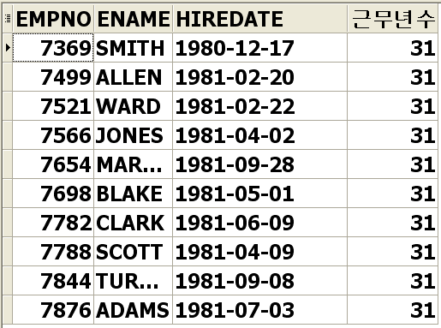
20. 입사일로부터 지금까지 근무년수가 30년 이상인 사원의 사원번호, 사원명, 입사일, 근무년수를 출력하시오. -조건1. 근무년수는 월을 기준으로 버림 (예:30.4년 = 30년, 30.7년=30년)
10 rows

Slide 22
Q. 문제 각 부서의 직업별로 속해 있는 사원수를 출력하시오.
조건1. 직업에는 반드시 매니저(mng)가 있다.
조건2. 직업별 사원수는 최소 2명 이상인 직업을 대상으로 한다.
조건3. 직업별 사원은 1981년3월이후 입사자를 대상으로 한다.

